Slide 1
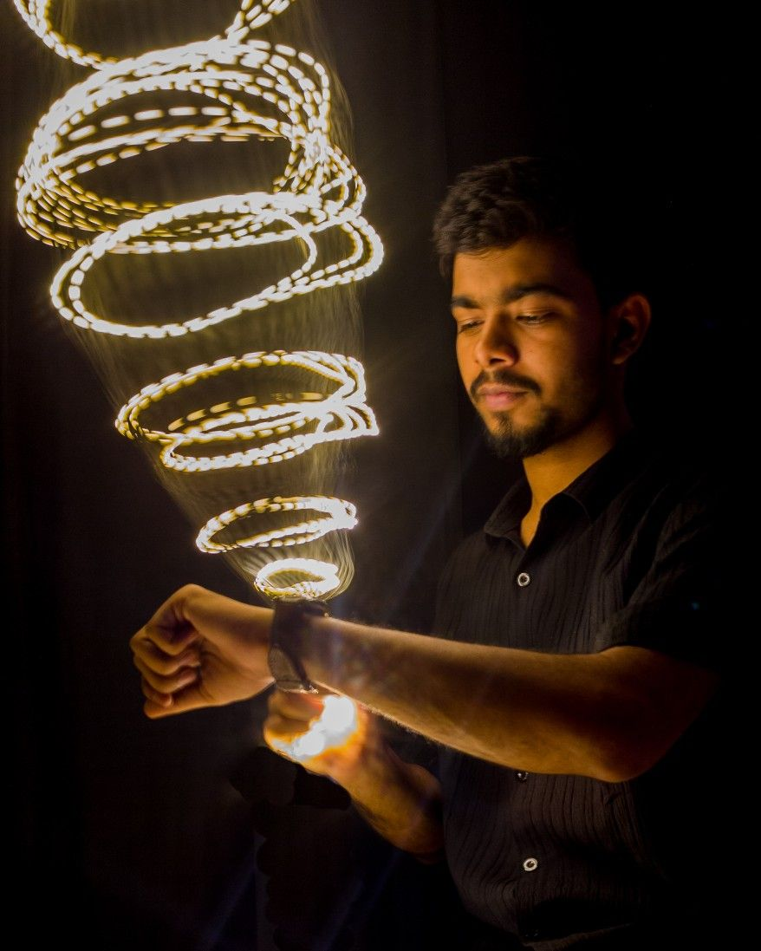
Лаборатория света
Процесс съемки состоит из этапов:
Позирование и настройка резкости
Спуск затвора и вспышка
ВАЖНО стоять неподвижно до момента закрытия затвора
Рисуем светом ☺ 8-10 секунд
Затвор закрывается с характерным звуком –
кадр готов!)

Slide 2
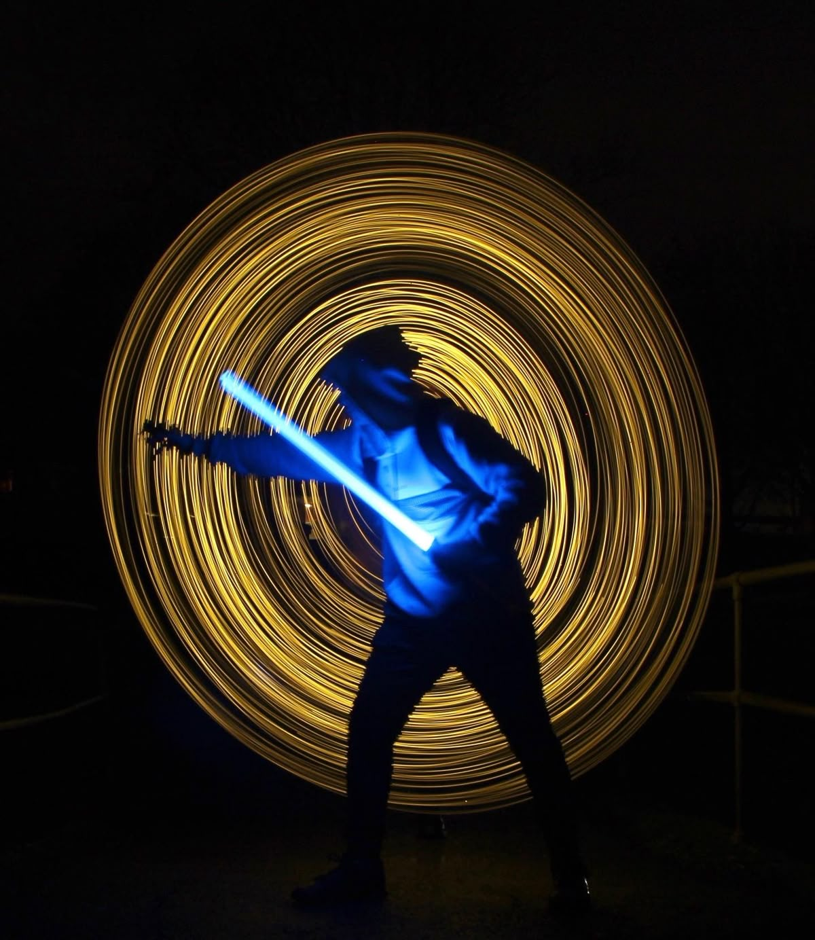
Лаборатория света
Процесс съемки состоит из этапов:
Позирование и настройка резкости
Спуск затвора и вспышка
ВАЖНО стоять неподвижно до момента закрытия затвора
Рисуем светом ☺ 8-10 секунд
Затвор закрывается с характерным звуком –
кадр готов!)

Slide 3
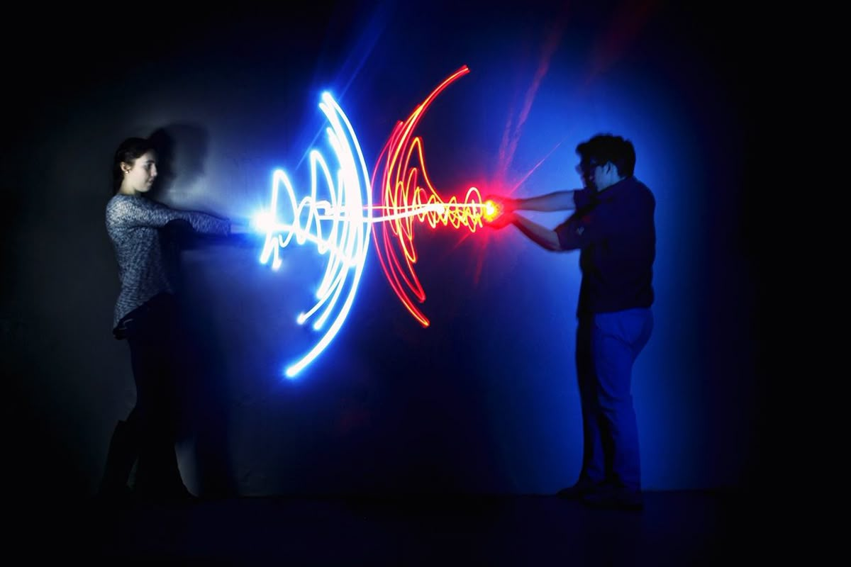
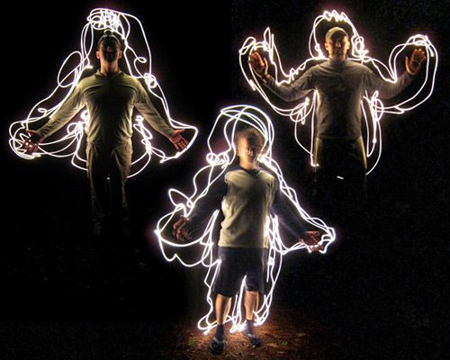
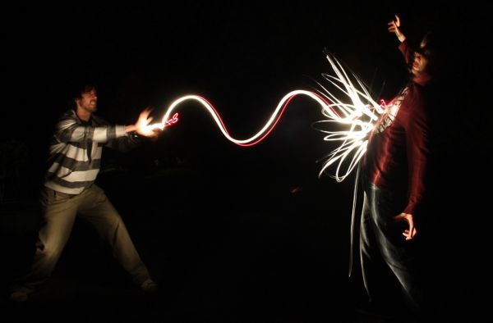
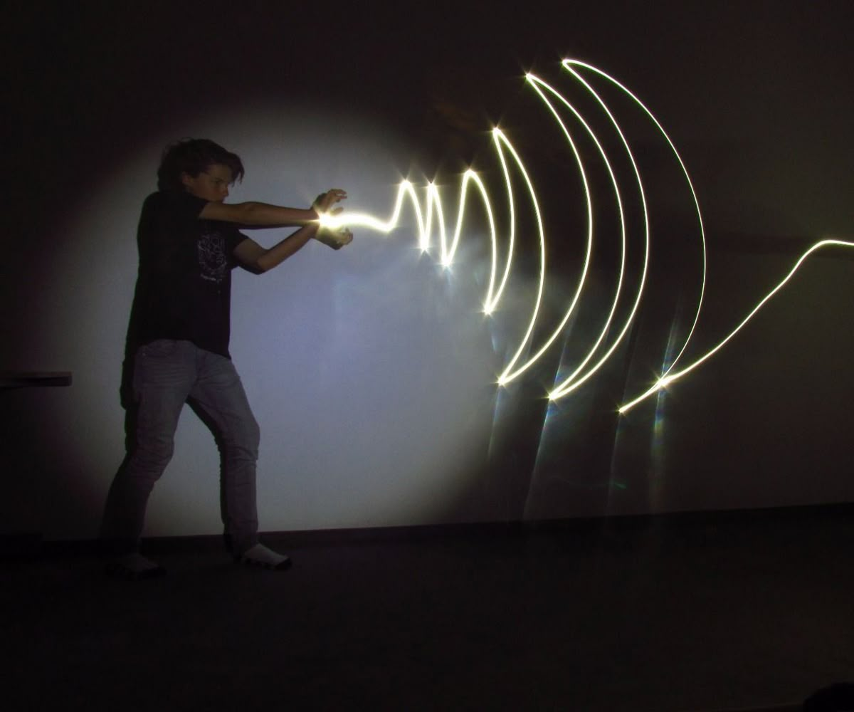

Slide 4
